Slide 1
Palabras con Ch-ch

Slide 2
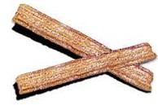
churro

Slide 3
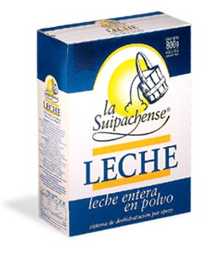
Leche

Slide 4
Chema

Slide 5
Chela

Slide 6
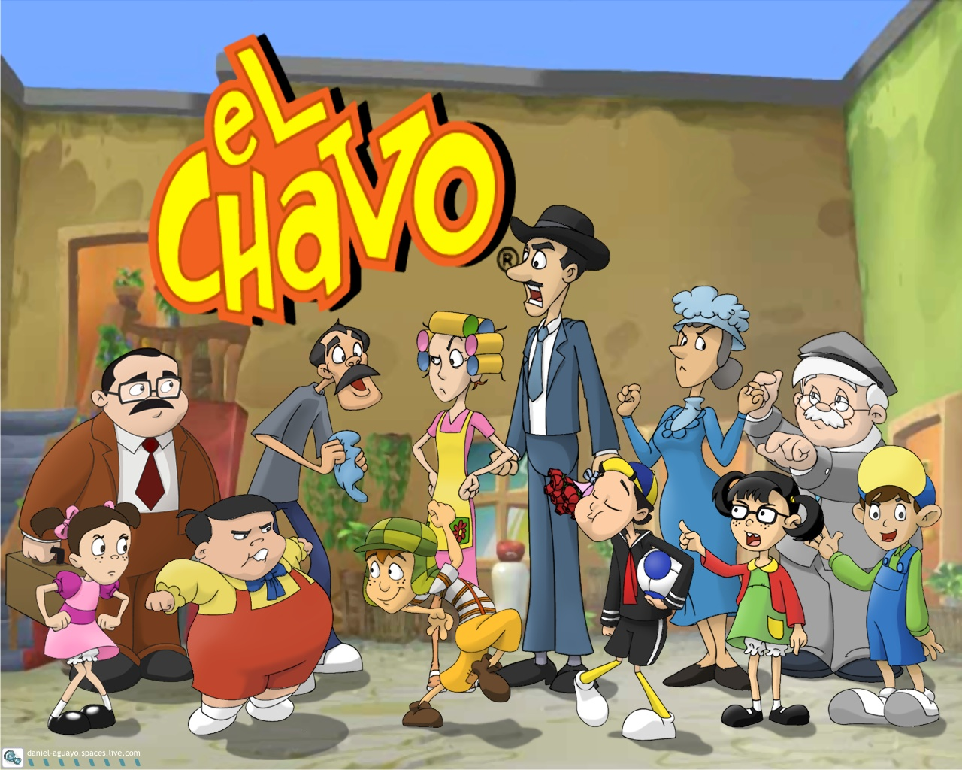
chavo

Slide 7
Chile

Slide 8
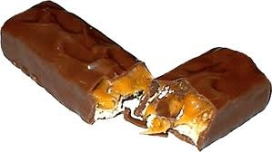
chocolate

Slide 9
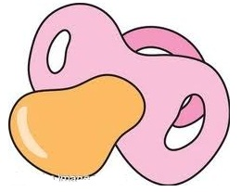
chupón

Slide 10
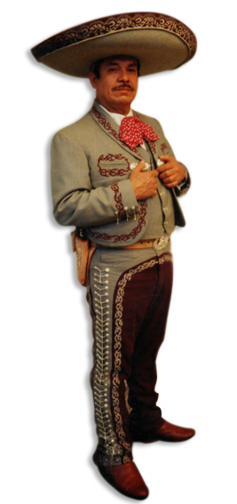
charro

Slide 11
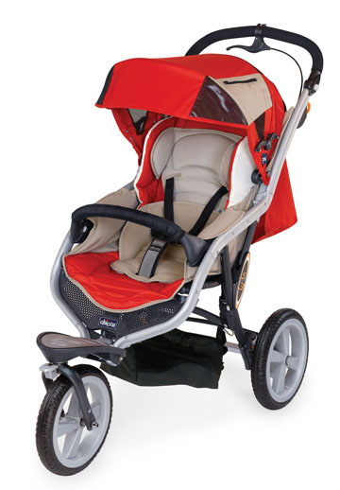
coche

Slide 12
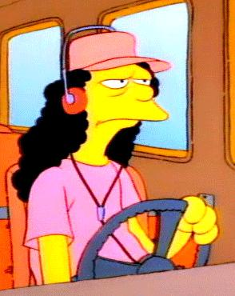
chofer

Slide 13
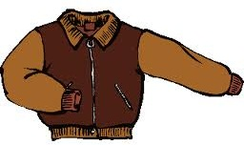
chaqueta

Slide 14
chicles

Slide 15
chango

Slide 16
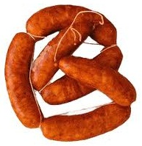
chorizo

Slide 17
chaleco

Slide 18
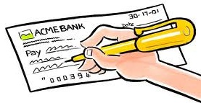
cheque

Slide 19
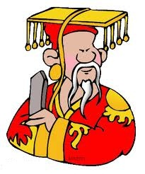
chino

Slide 20
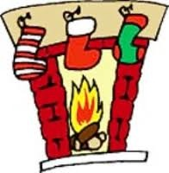
chimenea

